Slide 1

Как не стать жертвой вербовщиков

Slide 2
Ты в зоне риска!
14-18
24/7
Возрастная группа
В интернете
Самый уязвимый период
Постоянная доступность
Почему именно ты?
Важно понимать
Активен в соцсетях
Может не хватать денег
Легче манипулировать
Вербовка — это не сценарий фильма. Это может случиться с каждым, кто сидит в телефоне.

Slide 3
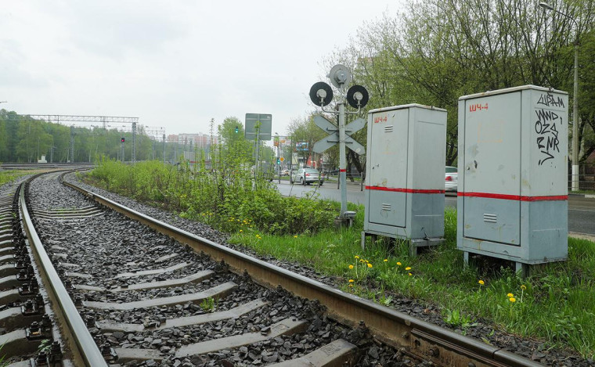




Где вербуют?
Главный инструмент — ИНТЕРНЕТ
Telegram
TikTok
Самый активный канал
Площадка для контакта
Discord
Игровые чаты

Slide 4
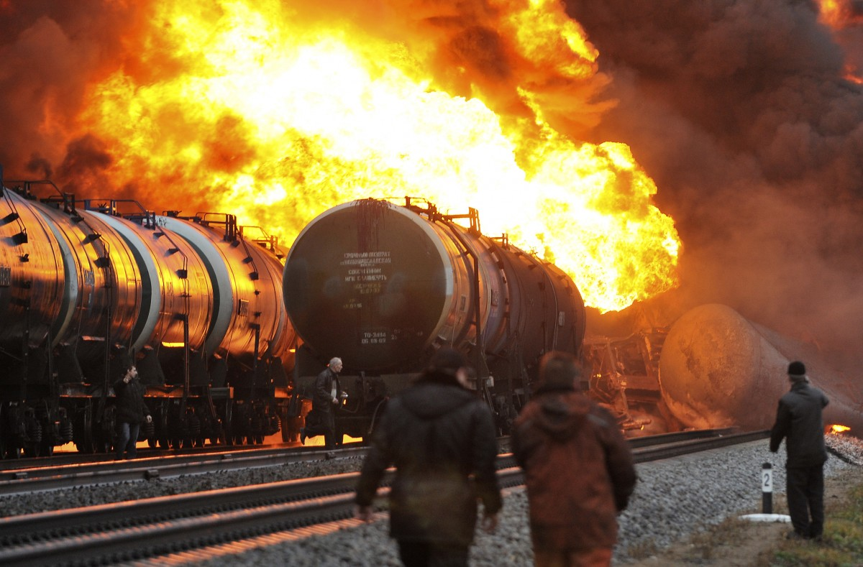



Как они действуют?
Обман
Представляются «военными», «полицией» или «спецслужбами»
Подкуп
Обещают легкие деньги — до миллионов рублей
Давление
Просят «всего лишь» поджечь, передать вещь, перевести деньги
Настоящие спецслужбы не вербуют подростков в интернете за деньги. Это ЛОЖЬ!

Slide 5
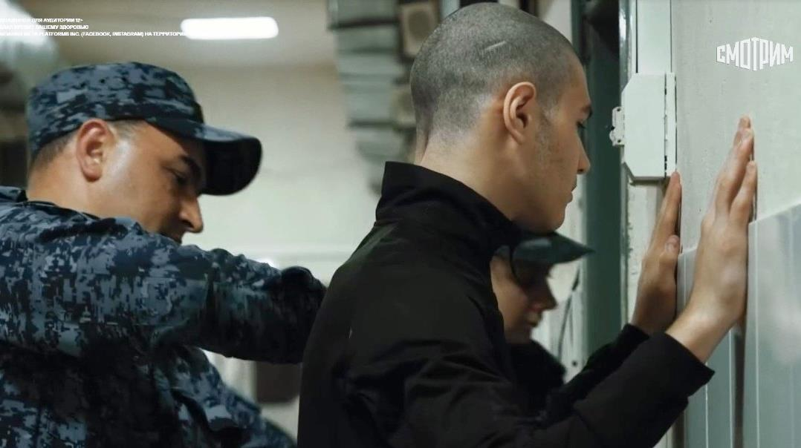
Что будет?
Статья 205 УК РФ
Террористический акт
Ты соучастник
Наказание
Даже если не знал содержимого пакета или просто «помог»
Вплоть до:
ПОЖИЗНЕННОГО ЛИШЕНИЯ СВОБОДЫ

Slide 6
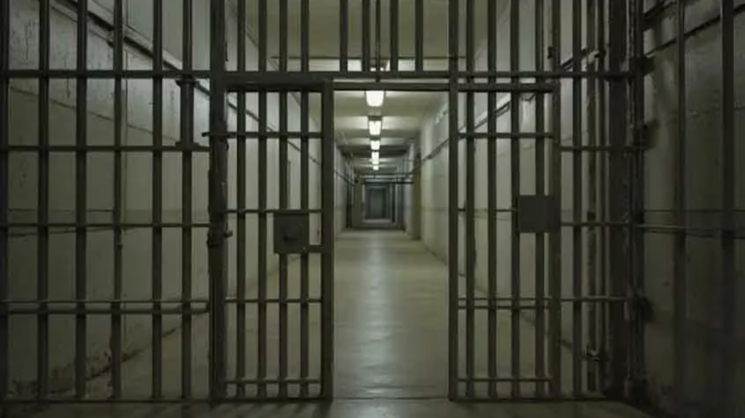
Цена выбора
Обещают
Получаешь
Квартиру
Миллион рублей
«Легкую работу»
Решетку
Приговор
Клеймо террориста
Свобода, друзья, дом, карьера — ВСЁ ЭТО БУДЕТ ПЕРЕЧЕРКНУТО

Slide 7
Как защититься?
Сообщи сразу
Не переводи
Родителям или учителю о подозрительных предложениях
Не общайся
Деньги и не передавай вещи
С подозрительными незнакомцами в интернете

Slide 8

Ты можешь сказать НЕТ
Твои родители, учителя и правоохранители на твоей стороне
📞 Телефон доверия
👨‍👩‍👧‍👦 Обратись к родителям
Сообщи о подозрительных контактах
Они помогут разобраться
🏫 Расскажи учителю
Не оставайся один на один с проблемой
Помни: «ЛЕГКАЯ РАБОТА» ЗА МИЛЛИОН — ЭТО ВСЕГДА ПРЕСТУПЛЕНИЕ

